Slide 1
Класификация на организмите
Урок по биология за VI клас

Slide 2
СЪДЪРЖАНИЕ
Основни понятия
Основни класификационни принципи
Основни групи организми
Растения, Гъби, Животни
Класификация на растенията
Нива на класификацията
Отдели, Подотдели, Класове
Семейства, Родове, Видове, Форми
Създаване на научната класификация

Slide 3
Основни понятия
съвкупността от всички организми се нарича биологично разнообразие
за по-лесно изучванене организмите се класификацират в групи по някакви признци
науката, която изучава биологическото разнообразие и класифицирането на организмите наричаме систематика

Slide 4
Основни принципи за класификация
типът на клетките на организъма (прокариотни или еукариотни);
броят на клетките в организъма
(една или много);
типът на хранене на организъма (самостойно или несамостойно);
възможност или невъзможност на оганизъма да се движи

Slide 5
Основни групи организми
Растенията:
са многоклетъчни организми;
съставени от еукариотни клетки (със специ-фични цитоплазмени органели);
имат предимно самостойно хранене;
водят прикрепен начин на живот.

Slide 6
Основни групи организми
Гъбите:
са ??? организми;
съставени от ??? клетки;
имат ??? хранене;
водят ??? начин на живот.

Slide 7
Основни групи организми
Животните:
са ??? организми;
съставени от ??? клетки;
имат ??? хранене;
водят ??? начин на живот.

Slide 8
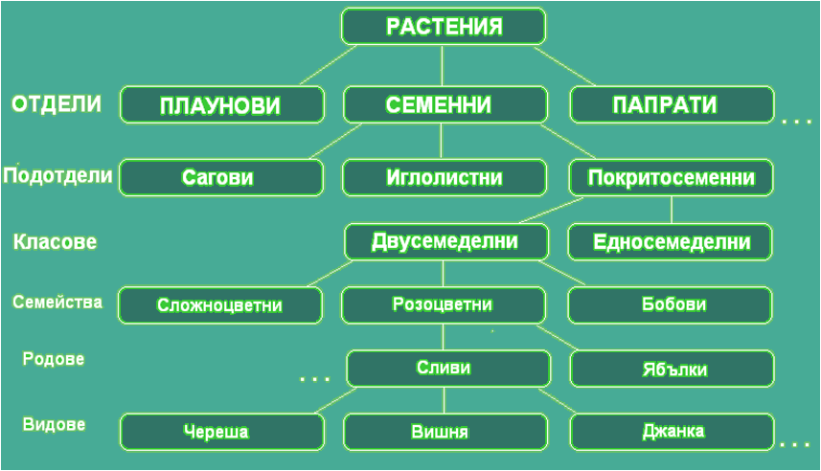
Класификация на растенията

Slide 9
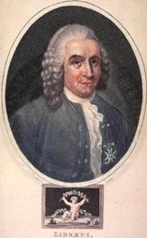
Създаване на научната класификация
Карл Линей (Carolus Linnaeus) е шведски учен. Той е основа-тел на научната класифика-ция и се смята и за един от бащите на съвременната екология.
Предлага видовете да се означават с две имена - родово и видово, записани на латински език.

